Slide 1
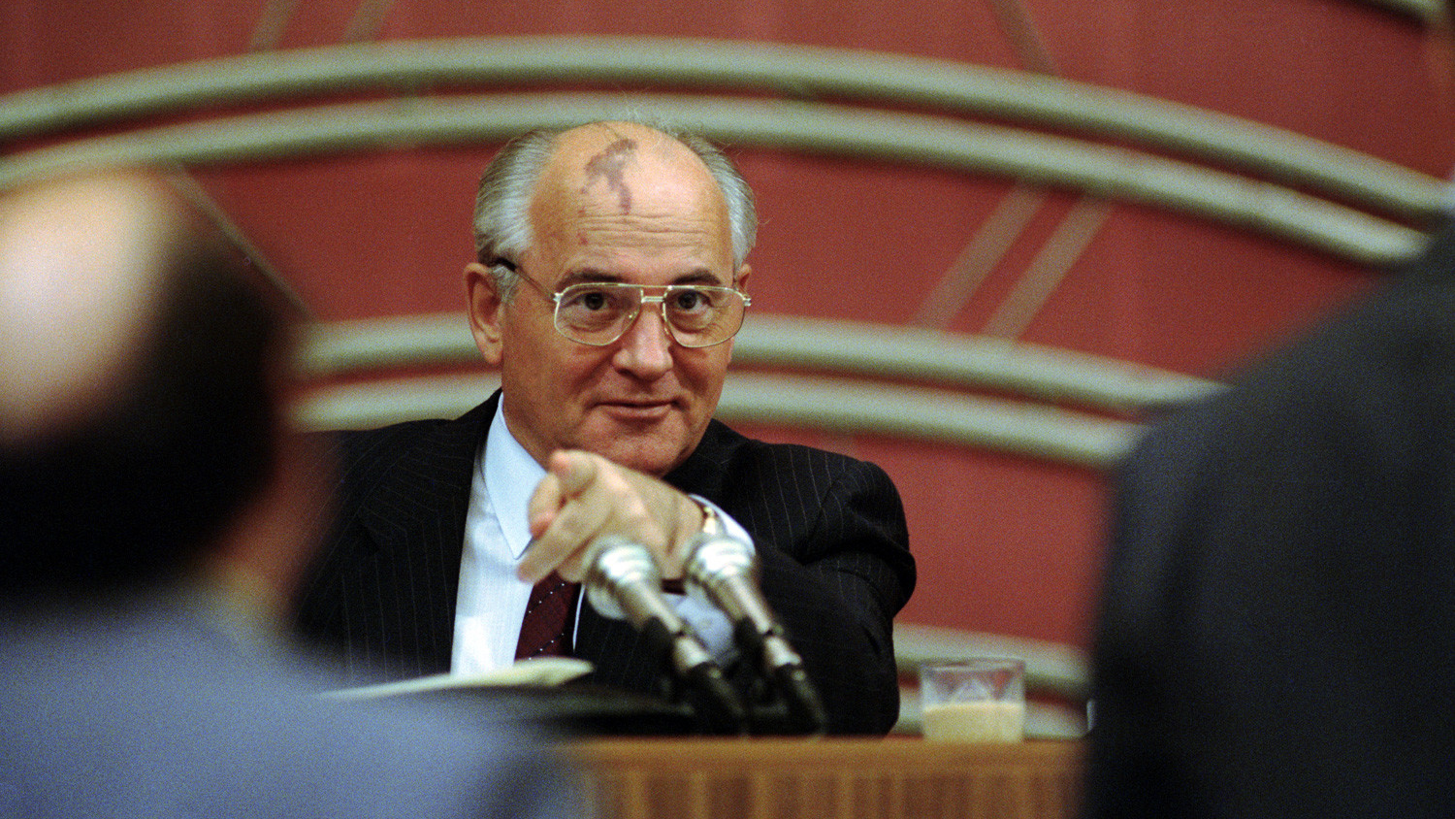
Биография М. С. Горбачёва
Подготовила Глебова Ульяна, M32011

Slide 2
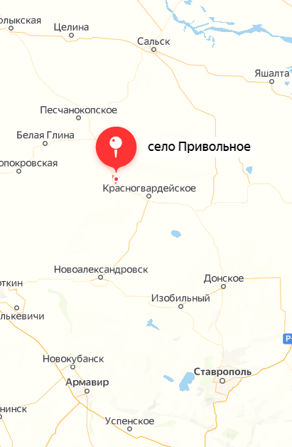
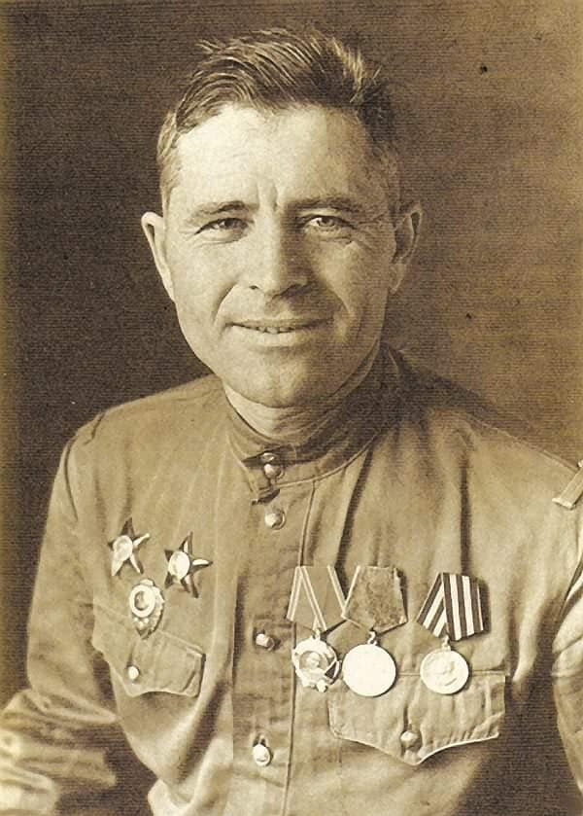
Его мать была обыкновенной крестьянкой. Отец участвовал в Великой Отечественной войне и был награжден орденом Красной Звезды. Интересно, что один дед Горбачева чудом спасся от расстрела в 1937 году, а другой был отправлен в ссылку в Иркутск на 2 года.
Ранние годы
Михаил Горбачев является уроженцем Ставропольского края. Там в селе Привольное он и родился в 1931 году.
Отец Горбачева

Slide 3
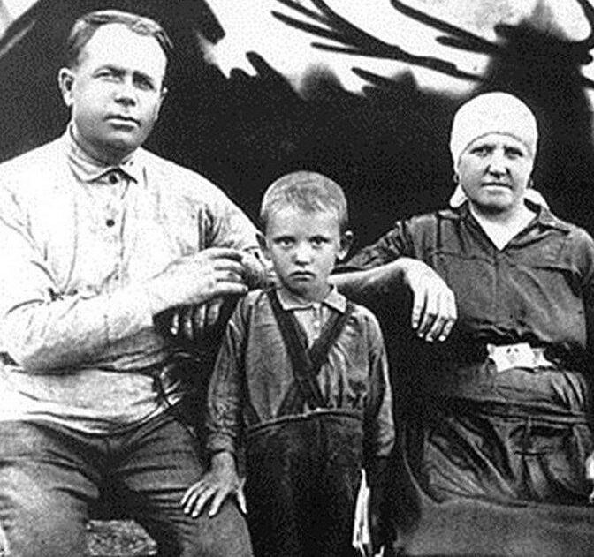
Когда Горбачеву было 10 лет, его отец уходит на фронт
5 месяцев его семья провела в оккупации, до 1943 года
С 13 лет Михаил совмещал учёбу в школе с периодической работой в МТС и в колхозе.
С 15 лет работал помощником комбайнёра МТС, в 18 лет был награжден Орденом Трудового Красного Знамени
Он умел вдохновлять речами. Но всегда предпочитал вещать, а не делать. При этом не могу сказать, что Миша был ленивым. Каждое лето он вместе со всеми трудился в поле. Просто склад у него был такой... демагога.
Воспоминания одноклассницы Горбачева - Евгении Михайловны

Slide 4

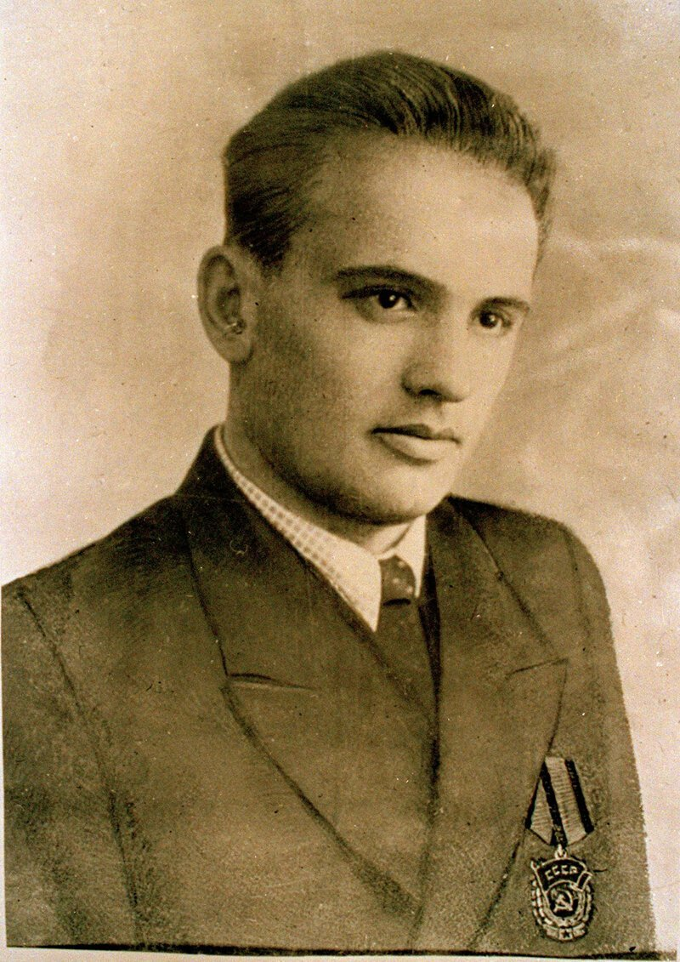
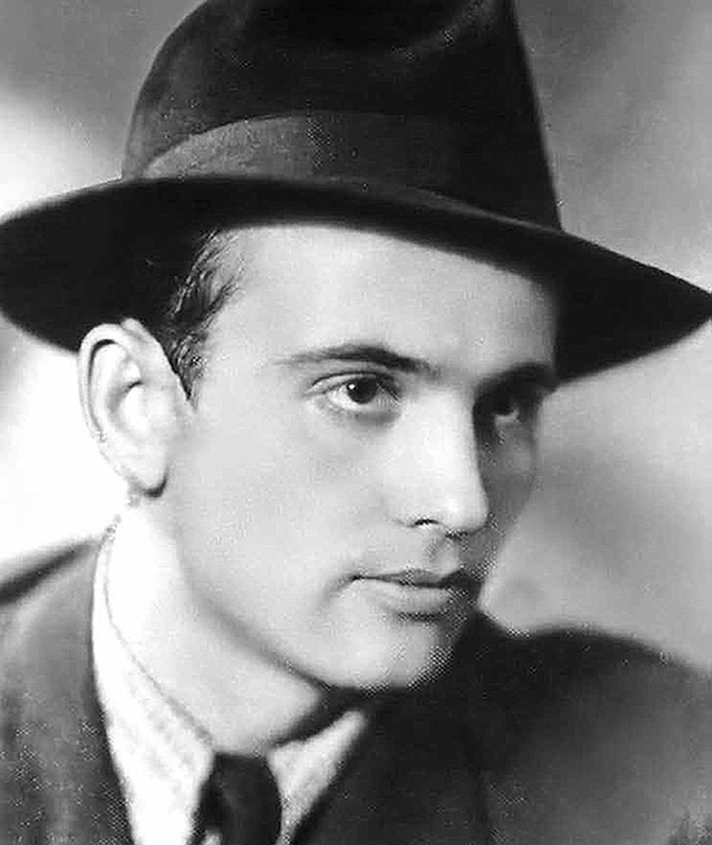
Юношество и учеба в университете
На техническую специальность был слишком большой конкурс, поэтому Горбачёв пошел учиться на юридический факультет МГУ им. Ломоносова
Это было довольно необычное решение, поскольку в СССР тех времен к юристам было весьма однозначное отношение. Это были люди, которые помогают государству проводить репрессии. Однако Горбачёв учился с большим интересом, и помимо отличных знаний по Марксизму-Ленинизму и выученной наизусть биографии Сталина, приобрел знакомство с идеями Фомы Аквинского, Гоббса, Локка и Макиавелли.

Slide 5
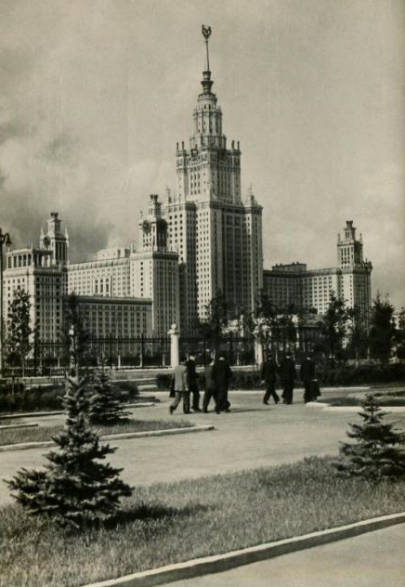
В 1952 году был принят в КПСС.
Горбачёв начал учебу в разгар культа личности Сталина:
«Разумеется он был сталинистом, как и все мы. Но и закрывать глаза на искажение правы он не желал»
-вспоминает Зденек Млынарж, один из лидеров Чехословакии, учившийся на одном курсе с Горбачевым
Горбачев рассказывал однокурсникам, как его впечатляет доктрина, изложенная в книге "Шаг вперёд, два шага назад" - умение маневрировать и при необходимости временно оставлять позиции на пути к цели.
Тактическая гибкость с тех пор стала верной спутницей Горбачева на протяжении его политической карьеры.
После окончания с отличием юридического факультета МГУ в 1955 году был направлен в Ставрополь в краевую прокуратуру.

Slide 6
Карьерный путь
Заместитель заведующего Отделом агитации и пропаганды Ставропольского крайкома
Первый секретарь крайкома ВЛКСМ
Первый секретарь Ставропольского крайкома КПСС
Второй секретарь Ставропольского крайкома КПСС
1970 г.
1962 г.
1968 г.
1955 г.

Slide 7
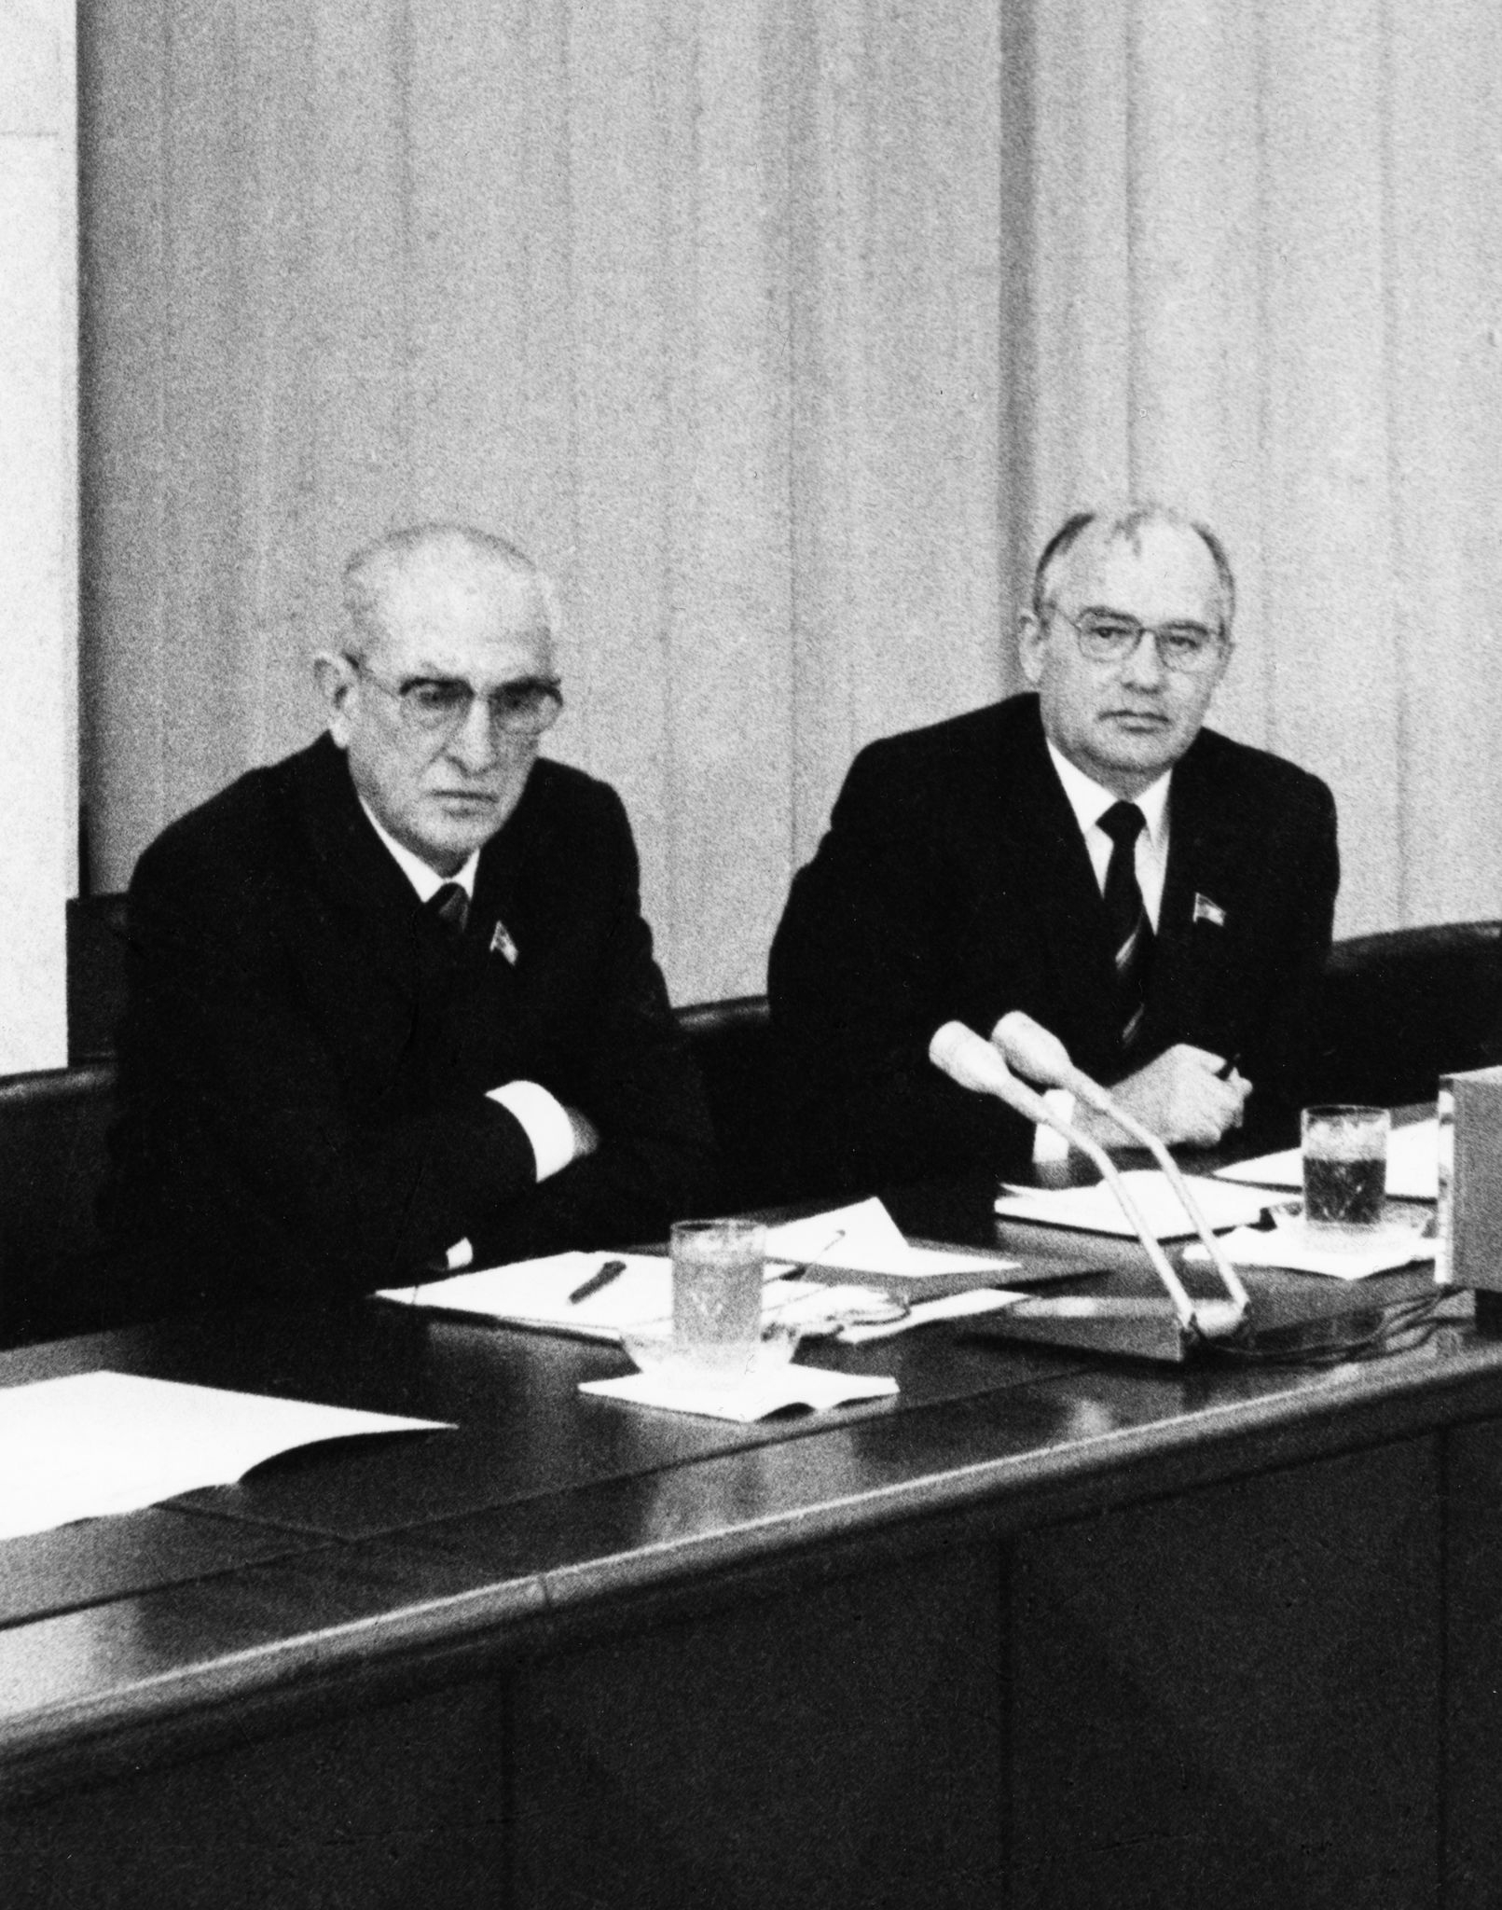
В 1971—1991 был членом ЦК КПСС. По мнению самого Горбачёва, ему покровительствовал Юрий Андропов, способствовавший его переводу в Москву.
В 1977 году в Ставропольском крайкоме Партии под руководством Горбачёва был изобретён так называемый «Ипатовский метод» уборки урожая. Это способствовало повышению Горбачёва и переводу его в ЦК КПСС на должность секретаря, курировавшего сельское хозяйство. Далее метод был раскритикован и назван авантюрой.

Slide 8
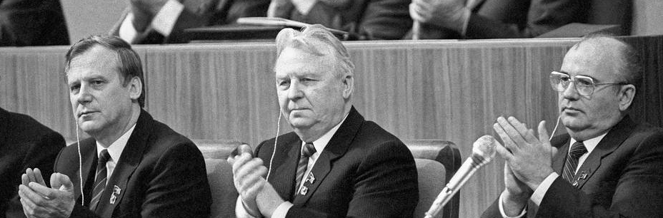
11 марта 1985
Горбачёв был избран генеральным секретарем ЦК КПСС
1 октября 1988
Занимает пост Председателя Президиума Верховного Совета СССР
Тем самым совмещает высшие должности государства и партии.
15 марта 1990
На внеочередном третьем Съезде народных депутатов СССР Михаил Горбачёв был избран президентом СССР

Slide 9

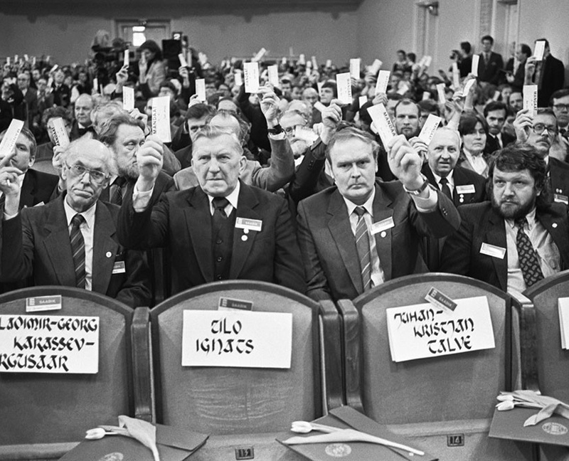

Во второй половине 1980-х годов СССР оказался в состоянии кризиса. В стране началось движение за независимость республик - "парад суверенитетов".
С целью остановить дезинтеграцию в июле 1990 года Михаил Горбачев выступил с идеей заключения нового союзного договора между республиками СССР.
Подписание нового союзного договора было сорвано в результате попытки государственного переворота.
Члены ГКЧП отстранили от власти Михаила Горбачева и ввели в стране чрезвычайное положение, но были арестованы впоследствии

Slide 10
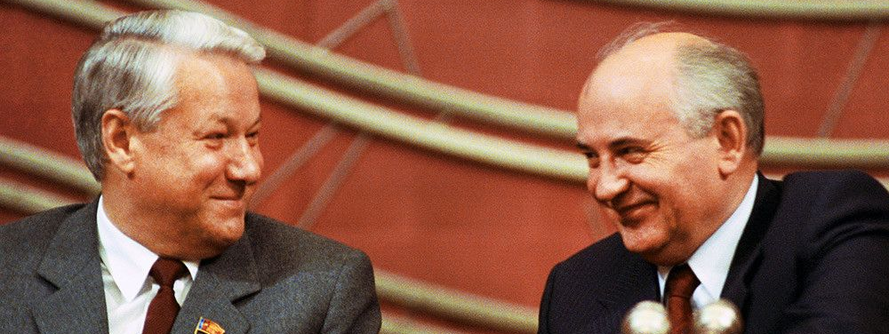
Однако после августовских событий 1991 года политические позиции Михаила Горбачева ослабли. В СССР усилились центробежные силы, значительную часть реальных функций по управлению страной взяло на себя российское руководство во главе с Борисом Ельциным
25 декабря 1991 года Горбачев в телеобращении к гражданам страны объявил о прекращении своей деятельности на посту главы СССР.

Slide 11
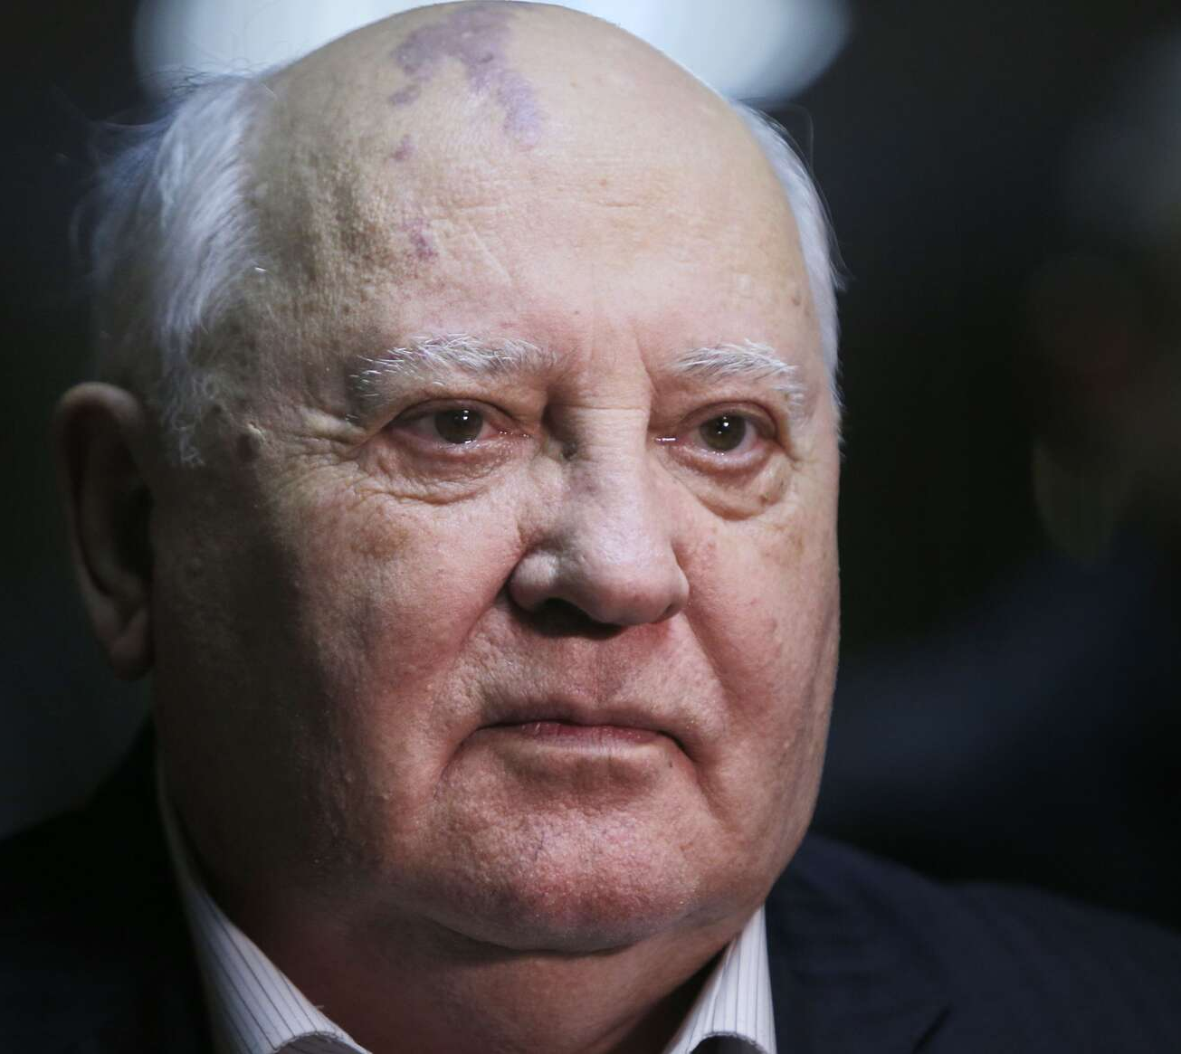
Скончался вечером 30 августа 2022 года в возрасте 91 года после тяжёлой и продолжительной болезни
Михаил Горбачев удостоен более 300 государственных и общественных наград, дипломов, почетных грамот и знаков отличия
Отмечен многими иностранными наградами и премиями
Лауреат Нобелевской премии мира
Автор несколько десятков книг

